Slide 1






SISTEM CERDAS UNTUK PENENTUAN POHON KEPUTUSAN BAKAT DAN MINAT ANAK MENGGUNAKAN ALGORITMA CLASSIFCATION AND REGRESSION TREE (CART)
SISTEM CERDAS PENENTUAN BAKAT DAN
MINAT ANAK
Penulis : Zulkifli, Berlin P Sitorus
Sumber : SENTRI: Jurnal Riset Ilmiah Vol.1, No.3 November 2022
Doi : https://doi.org/10.55681/sentri.v1i3.284 E-ISSN 2963-1130

Slide 2




Pendahuluan
Secara umum orang tua mengalami kesulitan menentukan minat bakat anak, sehingga sulit untuk menentukan pilihan untuk kehidupan selanjutnya dan akan menentukannya secara objektif. Dengan menggunakan 6 jenis bakat menurut America US Office of Education (USOE).

Slide 3




Permasalahan
Masalah
tujuan
Mengetahui minat dan bakat anak sejak dini
Merancang sistem cerdas untuk menentukan minat dan bakat anak
Bagimana mengetahui minat dan bakat anak sejak dini
orang tua kesulitan mengetahui minat bakat anak dan melihat secara kurang objektif
Presentasi Oleh Ina Asiah
05

Slide 4


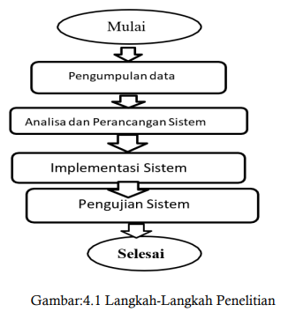
Presentasi Oleh Ina A
09
Metode penelitian

Slide 5






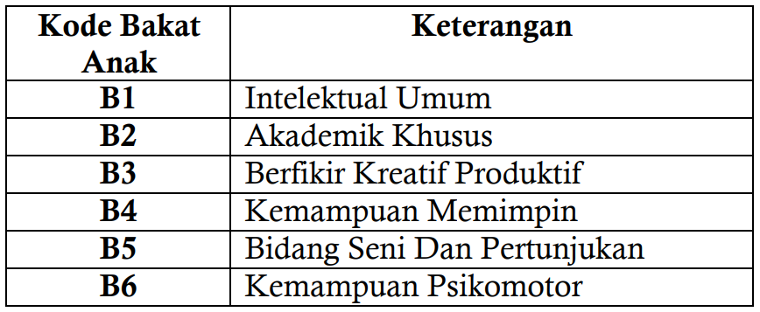

USOE
USOE yaitu kepanjangan dari America Us Office Of Education yaitu standar yang digunakan untuk mengidentifikasi bakat anak, bakat anak dibagi menjadi enam bagian :
Tabel: 5.1 Keterangan Bakat Anak

Slide 6
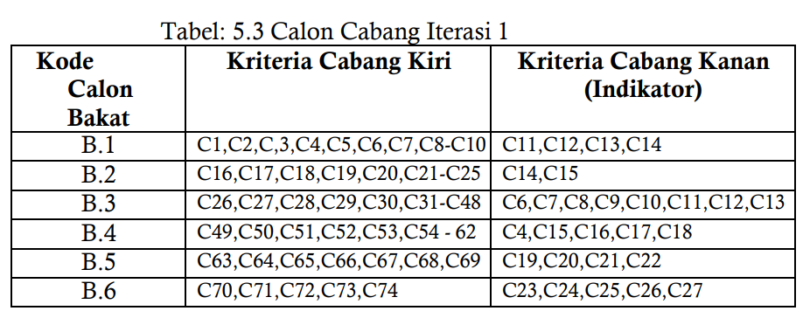
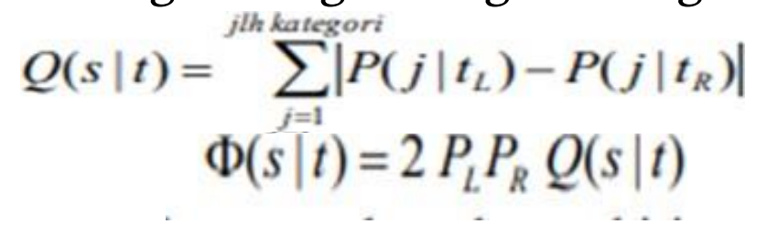
Data Iterasi
menghitung nilai goodness untuk masing-masing cabang dihitung dengan rumus berikut ini:
.…….(1)
………(2)

Slide 7
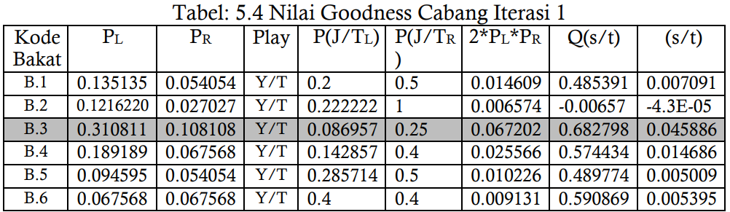
Nilai Goodness
Diperoleh nilai terbesarcalon cabang ke-3 sehingga iterasi ke-1 terbentuk seperti tabel di atas, criteria B3 menghasilkan profitable = Yes, sehingga didapat node untuk kriteria = “berfikir kreatif produksif

Slide 8
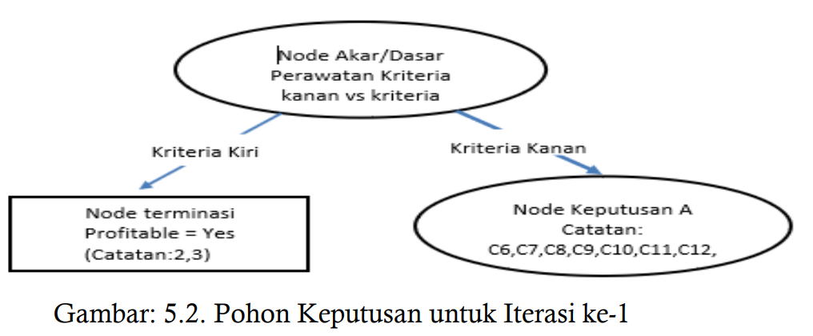
Iterasi ke 1

Slide 9
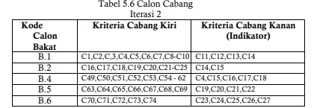
Calon Cabang Iterasi 2

Slide 10
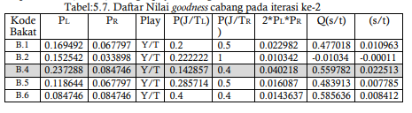
Daftar Nilai goodness iterasi ke-2
Dari hasil perhitungan di Tabel: 5.6, diperoleh nilai terbesar adalah calon cabang ke4, sehingga pohon keputusan dari algoritma CART iterasi ke-2 terbentuk seperti pada Gambar 3. Dari tabel 4, kriteria B4 menghasilkan kejelasan profitable = no (data 2 dan 4), sehingga didapatkan node terminasi untuk kriteria “Kemampuan Memimpin”. Dst

Slide 11
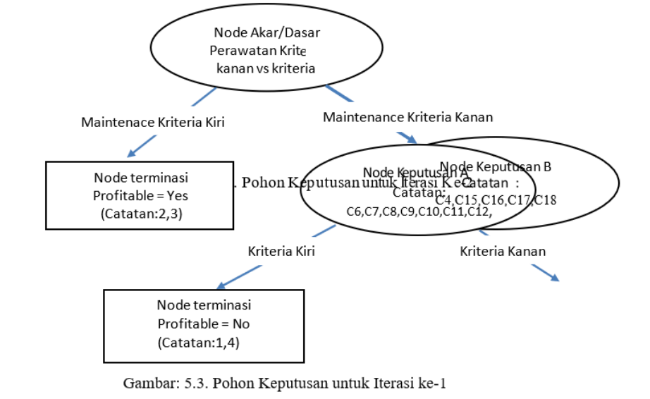

Slide 12
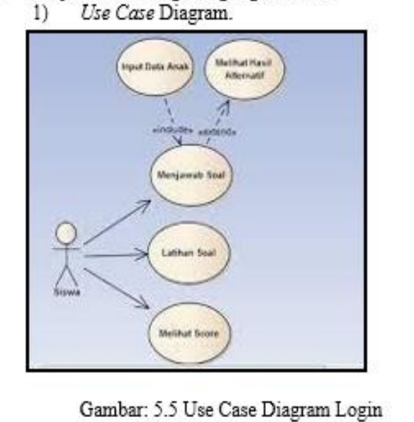
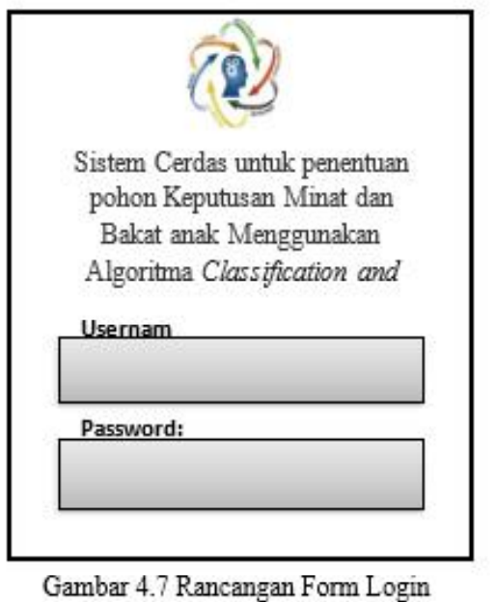
Perancangan sistem

Slide 13
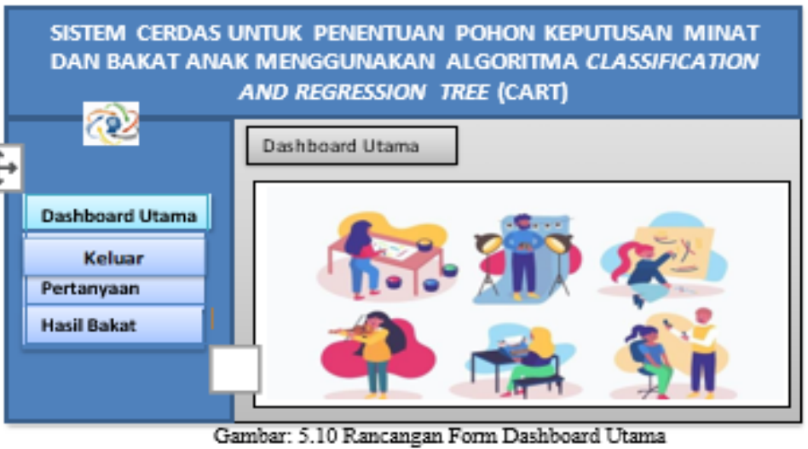
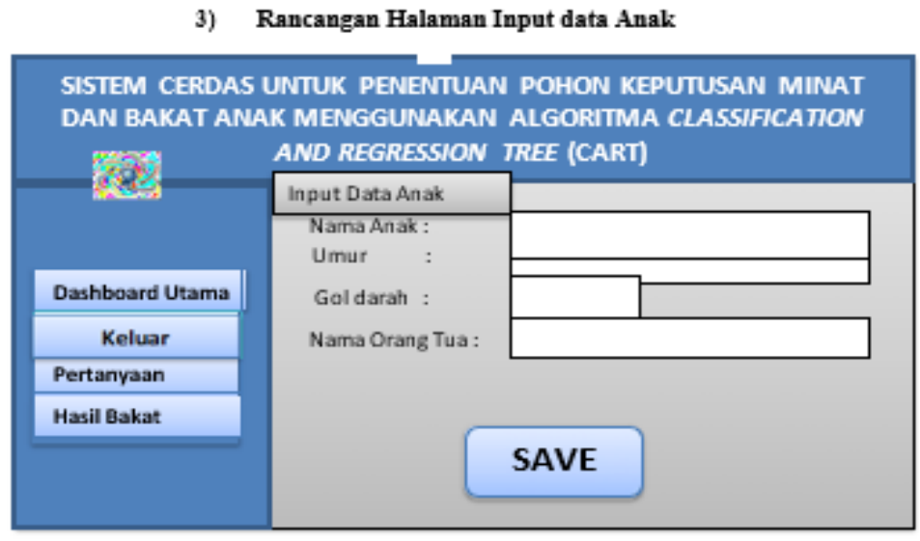

Slide 14
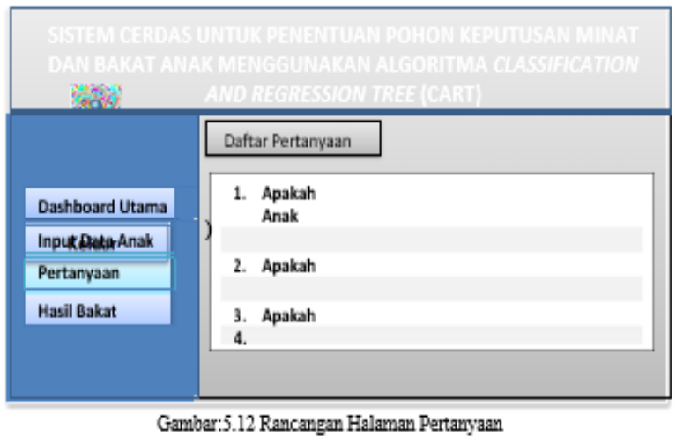
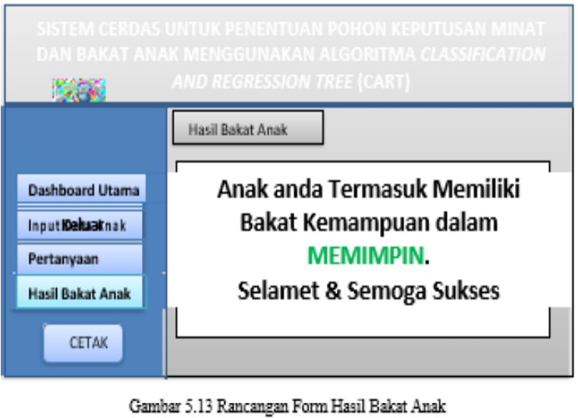

Slide 15



Kesimpulan
Pohon Keputusan pertama di tabel 5.4 memiliki kriteria B3 yang menghasilkan Berfikir Kreatif Produktif
Pohon Keputusan kedua di tabel 5.6 diperoleh nilai terbesar di tabel ke 4, sehingga kriteria, sehingga kriteria B4 menghasilkan kejelasan profitable = no (data 2 dan 4) sehingga kriteria = “kemampuan memimpin”

Slide 16


Universitas Binaniaga Indonesia
Terima Kasih
Presentasi Oleh Ina asiah

